Slide 1
Unit 8: It’s hot today
Lesson Five + Six:
Skills Time!

Slide 2
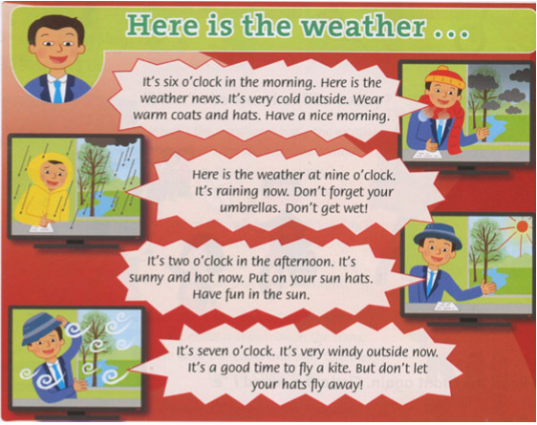
Reading (đọc)
1. Look at the pictures. What is the weather like? (nhìn vào những bức tranh.Thời tiết thế nào?)
2. Listen and read. (nghe và đọc)
Click here to listen (nhấp vào để nghe)

Slide 3
Script: (Bài nghe) (học sinh nghe và dò bài trong sách trang 58)
Here is the weather …
It's six o'clock in the morning. Here is the weather news. It's very cold outside. Wear warm coats and hats. Have nice morning.
Here is the weather at nine o'clock. It's raining now. Don't forget your umbrellas. Don't get wet!
It's two o'clock in the afternoon. It's sunny and hot now. Put on your sun hats. Have fun in the sun.
It's seven o'clock. It's very windy outside now. It's a good time to fly a kite. But don't let your hats fly away.

Slide 4
Dịch:(Học sinh tự dịch bài sau đó xem lại bài dịch )
Đây là thời tiết …
Lúc đó là 6 giờ sáng. Đây là tin tức thời tiết. Bên ngoài rất lạnh. Nên mặc áo khoác và đội mũ ấm. Chúc buổi sáng tốt lành.
Đây là thời tiết lúc 9 giờ. Bây giờ trời đang mưa. Đừng quên mang ô nhé. Đừng để bị ướt!
Bây giờ là 2 giờ chiều. Trời bây giờ nắng và nóng. Đội mũ của bạn nhé. Chúc vui vẻ trong nắng.
Bây giờ là 7 giờ. Bên ngoài bây giờ nhiều gió. Thời gian tốt để đi thả diều. Nhưng đừng để mũ của bạn bị bay đi!

Slide 5
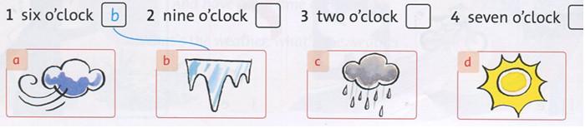
3. Read again. Match.(đọc lại bài trang 58 sau đó nối vào đáp án đúng)
Hướng dẫn:
1. b (It's six o'clock in the morning. Here is the weather news. It's very cold outside.)
2. c (Here is the weather at nine o'clock. It's raining now.)
3. d (It's two o'clock in the afternoon. It's sunny and hot now)
4. a (It's seven o'clock. It's very windy outside now.)

Slide 6
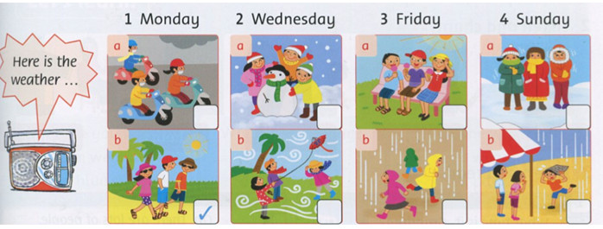
Listening (nghe)
1. Listen and check (v) the correct picture. (nghe và đánh dấu (v) vào bức tranh đúng)
Click here to listen (nhấp vào và nghe)

Slide 7
Script: (Bài nghe)
Hello, and here is the weather …
1. It's Monday, it's six o'clock in the morning. It's sunny morning.
2. It's Wednesday at six o'clock. The weather's very windy. Becareful.
3. It's Friday at six o'clock. It's raining. Don'r forget use umbrella. Don't get wet.
4. Sunday morning at six. It is the weather. It's cold outside. Keep warm.

Slide 8
Dịch:
Xin chào, và đây là thời tiết …
1. Thứ Hai, lúc 6 giờ sáng. Trời nắng vào buổi sáng.
2. Thứ Tư lúc 6 giờ. Thời tiết nhiều gió. Hãy cẩn thận.
3. Thứ Sáu lúc 6 giờ. Trời mưa. Đừng quên dùng ô. Đừng để bị ướt.
4. Sáng Chủ nhật lúc 6 giờ. Đây là thời tiết. Bên ngoài lạnh. Hãy giữ ấm.

Slide 9
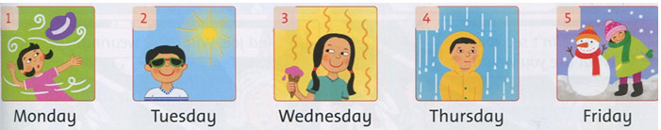
Speaking
. Point, ask, and answer. sunny / raining / windy / hot / snowing (chỉ vào hình, hỏi và trả lời)
EX: It's Monday. What's the weather like? => It's windy.

Slide 10
Hướng dẫn:
2. It's Tuesday. What's the weather like? => It's sunny.
3. It's Wednesday. What's the weather like? => It's hot.
4. It's Thursday. What's the weather like? => It's raining.
5. It's Friday. What's the weather like? => It's snowing.

Slide 11
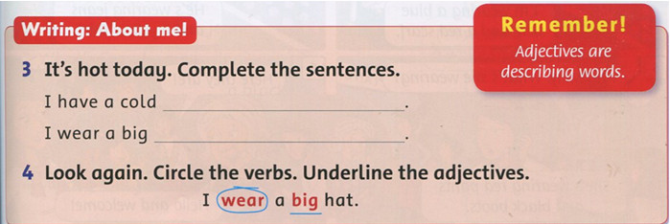
Writing: (Viết)

Slide 12
REMINDER: (dặn dò)
- Các con học lại từ vựng Unit 7 và 8
- Hoàn thành bài tập sách bài tập 58 và 59 (theo sự hướng dẫn dưới đường link)
https://www.youtube.com/watch?v=zEjylHPpSYo

